Slide 1

Мамины айтишники
Задание №9. Автоматизировать процесс извлечения данных из архивных образов до 1917 года от Главархива Москвы.

Slide 2
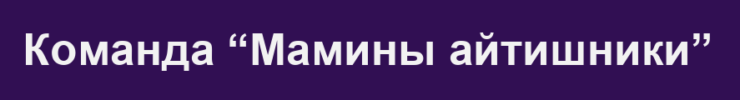
О команде
Наименование задачи:
Город Иркутск
Количество человек - 3
Капитан команды Тигров Платон
Автоматизировать процесс извлечения данных из архивных образов
Описание решения:
Веб-сервис для автоматизации обработки архивных документов. Сочетает Tesseract OCR со специализированным словарем и интуитивным интерфейсом верификации. Уникальность — гибридный подход "AI + эксперт«.
Как вы планируете дальше использовать или развивать ваше решение:
Наша долгосрочная цель — превратить текущий прототип в полноценную экосистему для работы с историческими документами.

Slide 3

Команда “Мамины айтишники”
Краткая история команды:
Почему мы выбрали именно эту задачу из предложенных на хакатоне?
Впервые мы встретились в стенах Иркутского ВУЗа и почти сразу нашли общий язык. Уже несколько лет мы вместе решаем задания наших преподавателей, помогаем друг-другу разобраться в сложных темах и вместе проводим досуг. В этом году нам захотелось вывести командное взаимодействие на новый уровень и проверить себя на прочнось.
Когда мы решили подать заявку на участи в хакатоне, долго не могли придумать, какую тему нам выбрать, долго думали, пока случайно не наткнулись на задание номер 9. Это задание сразу заинтересовало нас тем, что каждый член команды в процессе решения смог бы проявить свои навыки на все 100%, а содержание темы стало дополнительным пунктом, повлиявшим на наш выбор.
С какими основными сложностями и вызовами
мы столкнулись и как их преодолели?
В процессе участия в хакатоне команда столкнулась с рядом технических и организационных вызовов, которые требовали быстрой адаптации и совместной работы. Наиболее сложными оказались задачи по интеграции технологий взаимодействия и управления различных сервисов. Важным моментом стало умение оперативно принимать решения и эффективно коммуницировать внутри команды, что помогло преодолеть возникающие трудности. Командная поддержка стала ключевым фактором, влияющими на успех и получение новых знаний во время участия.

Slide 4
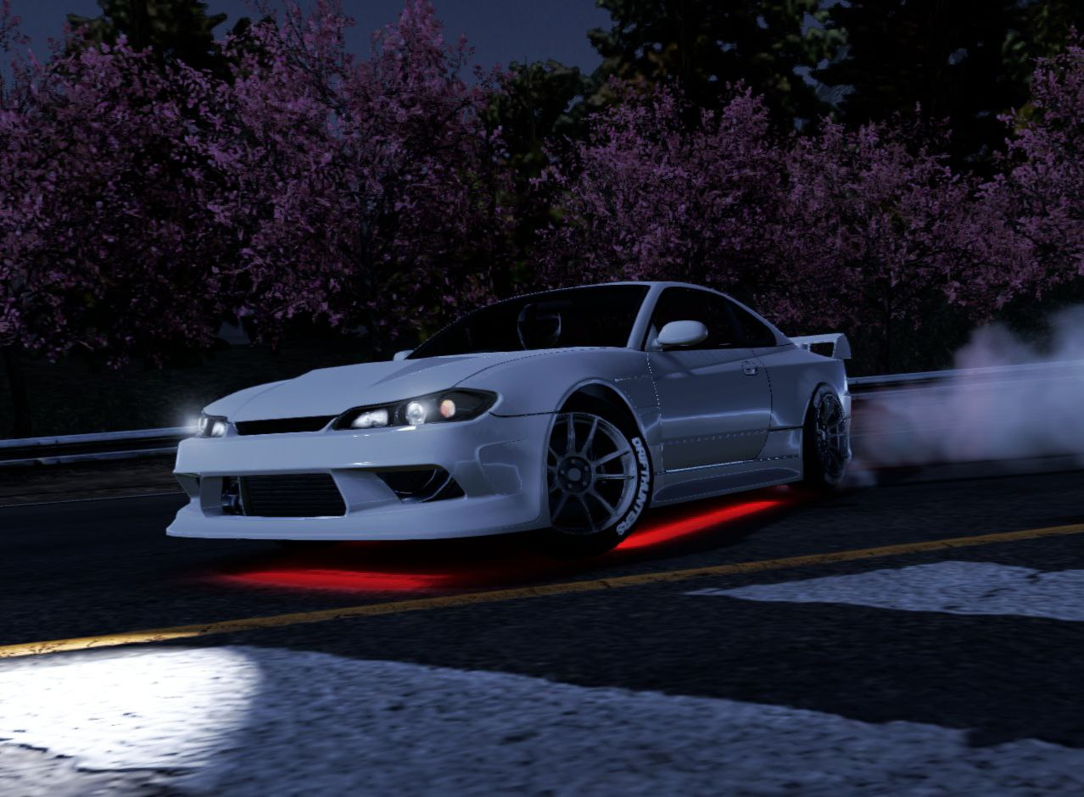
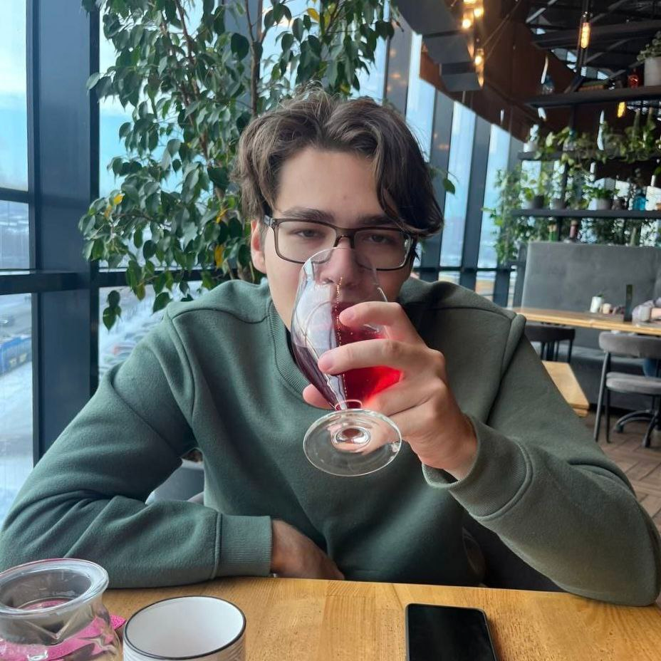
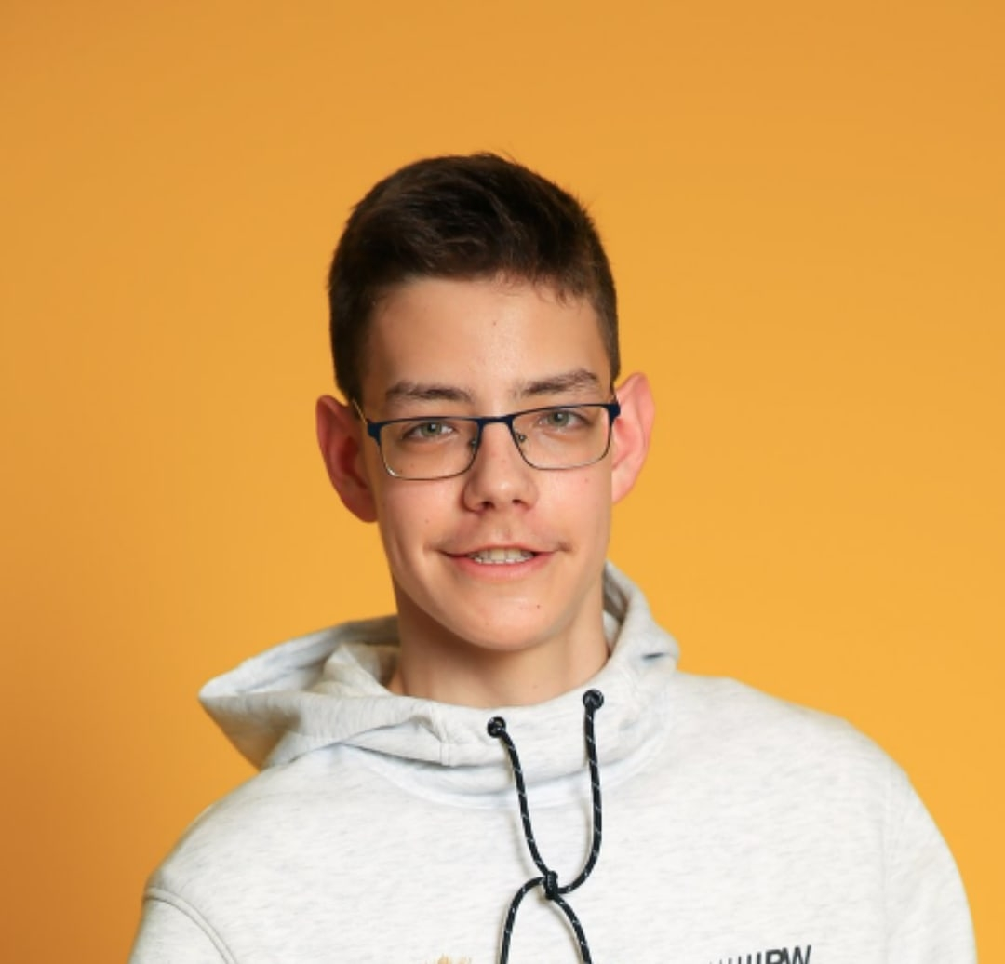
Команда “Мамины айтишники”
Платон Тигров
Виктор Петренка
Юрий Митюков
Капитан, аналитика
@lAxxelbl
+7 952 639 0244
frontend, UX/UI
@xliencee
+7 914 014 4488
Backend
@urami0
+7 950 106 2217

Slide 5
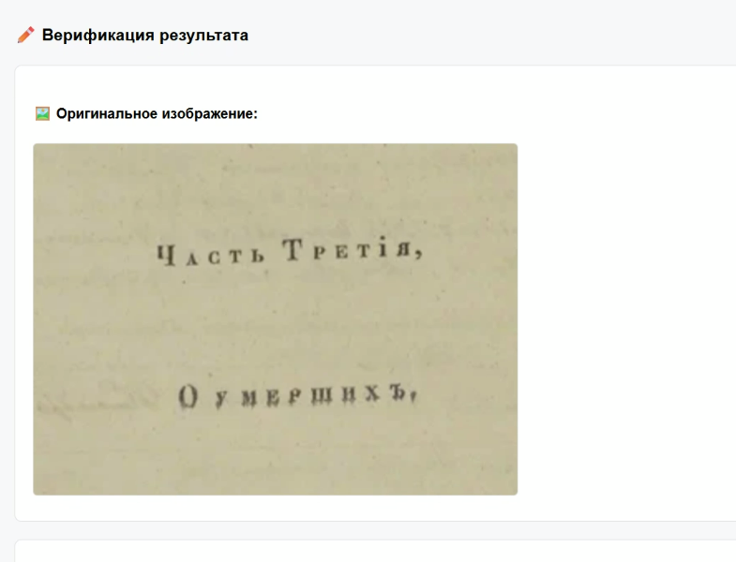
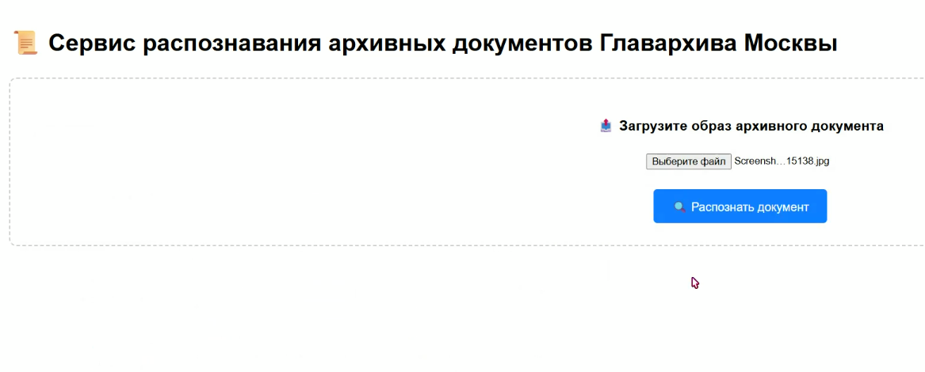
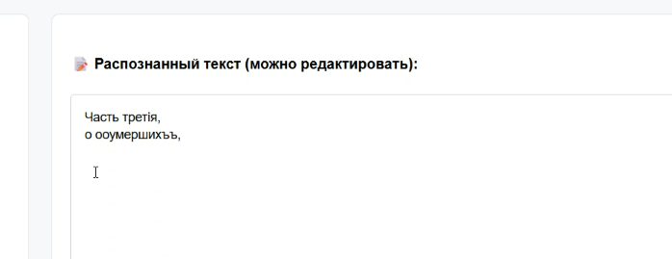
Интерфейс решения
Наше решение представляет собой веб-сервис с интуитивным интерфейсом для загрузки изображений.
Пользователь перетаскивает или выбирает файл через интерфейс. Бэкенд принимает изображение и обрабатывает его.
Интерфейс разделен на две панели - оригинал изображения и редактируемый текст

Slide 6
Уникальность решения
СПЕЦИАЛИЗАЦИЯ НА АРХИВНЫХ ДОКУМЕНТАХ
ГИБРИДНЫЙ ПОДХОД "AI + ЭКСПЕРТ"
ПОЛНЫЙ ЦИКЛ В 3 КЛИКА
AI: быстрое распознавание
Эксперт: контроль качества и правки
Сохранение человеческого контроля
Загрузка → Распознавание → Верификация → Экспорт
Не требует переключения между программами
Словарь исторической терминологии (11+ терминов)
Алгоритмы для дореволюционных шрифтов и орфографии

Slide 7


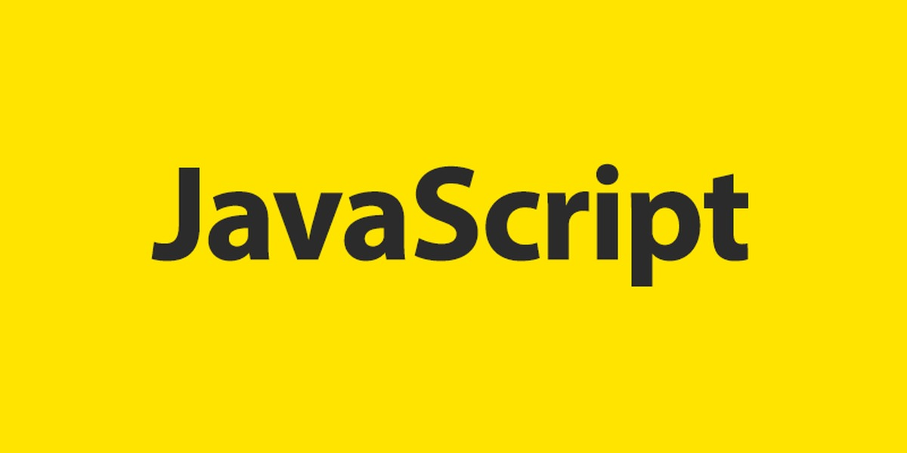
Техническая архитектура системы
FRONTEND СЛОЙ
BACKEND СЛОЙ (FastAPI)
ИНФРАСТРУКТУРА
HTML5 + CSS3 + Vanilla JavaScript
Drag&Drop API для загрузки файлов
Split-view интерфейс для верификации
Асинхронная обработка запросов
Swagger-документация (/docs)
CORS middleware для крос-доменных запросов
Docker-контейнеризация
Nginx для раздачи статики

Slide 8

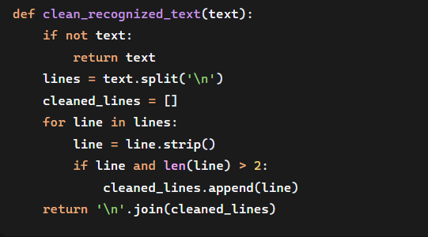
Техническая архитектура системы
Обработка изображений
Детали OCR
Pillow для препроцессинга (масштабирование, конвертация RGB)
Увеличение разрешения для мелких текстов
Специализированный словарь (dictionary.txt)
Параметры: --psm 6, -l rus
Функция clean_recognized_text() для очистки текста

Slide 9
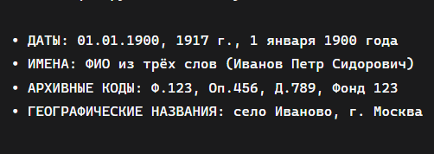
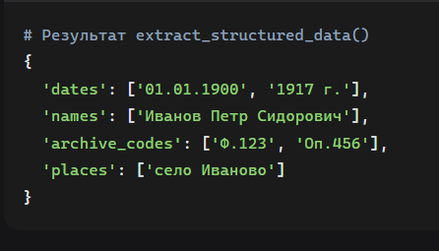
Техническая архитектура решения
Функция extract_structured_data() автоматически находит и классифицирует ключевые сущности в тексте.
Используются специализированные регулярные выражения, адаптированные под дореволюционную орфографию.
Текст
Поиск по шаблонам
JSON
структура
Классификация

Slide 10
Ключевые преимущества
Точность
Удобство
Снижение количества ошибок за счет словаря и человеческого контроля.
Весь процесс — от скана до готового документа — в одном окне браузера
Скорость
Доступность
В 3-5 раз быстрее полностью ручного набора
Не требует установки сложного ПО, работает через браузер

Slide 11
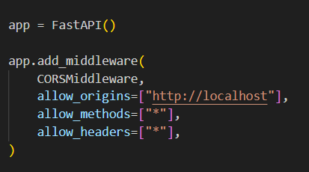
С какими вызовами мы столкнулись
У нас возникли проблемы с обеспечением бесперебойной связи между браузерным интерфейсом и Python-сервером. Для решения мы использовали современный фреймворк FastAPI. Он отлично работает с асинхронными запросами
Большой проблемой стал "Мусорный" вывод OCR. В качестве решения мы разработали функцию clean_recognized_text() для постобработки и фильтрации текста.

Slide 12
Планы по развитию решения
Расширение специализированного словаря — добавление терминов из конкретных исторических периодов и регионов России
Мы сосредоточимся на постепенном улучшении ключевых характеристик системы — точности распознавания и скорости работы. Наша цель — сделать решение максимально эффективным для повседневных задач архивов, последовательно устраняя текущие ограничения и добавляя функциональность.
Оптимизация алгоритмов OCR — тонкая настройка параметров Tesseract под особенности дореволюционных шрифтов
Ускорение обработки — кэширование результатов и параллельная обработка нескольких страниц
Улучшение интерфейса — добавление горячих клавиш и шаблонов правок для ускорения верификации
Расширение форматов — поддержка дополнительных выходных форматов (PDF, TXT) помимо DOCX

